Slide 1



Al Manhal
数据库介绍与平台使用指南

Slide 2
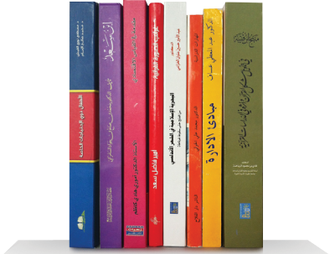
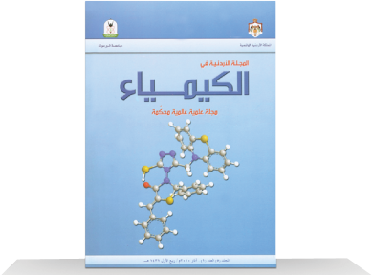


您将会了解到…
Al Manhal (曼哈尔出版社)
Al Manhal 阿拉伯语数据库电子资源简介
电子图书、 电子期刊、研究报告、学术论文
3. Al Manhal 新平台使用
3.1 平台功能及特色
3.2 平台使用方法
数据库主页
资源检索
资源浏览
在线个性化定制

Slide 3
Al Manhal 曼哈尔出版社简介
曼哈尔出版社（Al Manhal）成立于2010年，与阿拉伯世界各国的知名高校科研院所、医疗机构，企业及政府机构合作，为全球用户提供同行评议及知识产权保护的高品质阿拉伯语出版物，提供可靠、简洁和有效的平台, 推动出版界知识资源在地区和全球范围内的广泛传播，是全球领先的阿拉伯语电子资源内容服务提供商。

Slide 4
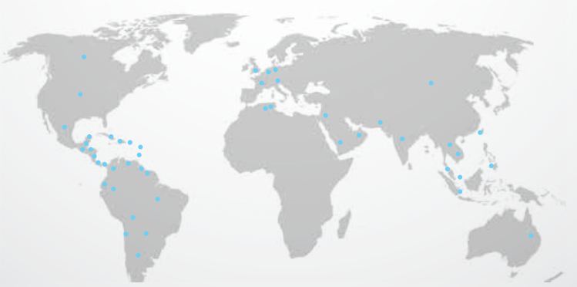

“Al Manhal eBook database is an essential resource for any library with a mandate to support the Arabic language learner and researcher of Arabic affairs. Al Manhal fills an important gap for students and faculty doing research in Arabic.”
——Amrita McKinney
Head of Collection Development & Acquisition Department
Qatar University
Al Manhal的宗旨是促进知识和创新想法的交流，
创建基金支持阿拉伯世界学术研究和出版的进步。

Slide 5

Al Manhal 阿拉伯语电子数据库与全球600多家出版社合作，出版物包括了电子图书、期刊、新闻分析报道和学位论文等；涉及学科广泛，包括经济、教科、历史、地理、生物、伊斯兰教研究、语言与文化、法律、政治科学与国际关系、心理学与哲学、社会科学研究等。Al Manhal 于2015年启用了新数据库平台，是目前全球第一个也是唯一可对其阿拉伯语资源内容提供全文检索的数据库，可检索来自阿拉伯语世界领先的学术类、科技类等专业的资源内容。

Slide 6
您将会了解到…
Al Manhal (曼哈尔出版社)
Al Manhal 阿拉伯语数据库电子资源简介
电子图书、电子期刊、研究报告、学术论文
3. Al Manhal 新平台使用
3.1 平台功能及特色
3.2 平台使用方法
数据库主页
资源浏览
资源检索
在线个性化定制

Slide 7
Al Manhal 电子数据库
—目前全球唯一可对其阿拉伯语资源内容提供全文检索的数据库
— 与全球600+家 出版社合作，超过 10万种出版物；
—多种资源类型：电子图书(eBooks)、电子期刊(eJournals)、电子研究报告(eReports)、电子学位论文(eDissertations)
— 涉及学科全面：包括经济、教科、历史、地理、生物、伊斯兰教研究、语言与文化、法律、政治科学与国际关系、心理学与哲学、社会科学研究等。

Slide 8










与全球400+家机构合作出版
Ain Shams University :
Faculty of Al Alson
The National Library and Archives Scientific Centers
Mu'tah University :
Scientific Research
Cairo University : Faculty of Arts :
Center of Research and Social Studies
Al-Sayel for Publishing and Distribution
Arab Association for Scientific
Consultatation and Human Development
Center of Civilization for
Islamic Thought Development
Jordan Librarian &
Information Association
al-Hakawati
Academic Bookshop
… …

Slide 9
覆盖学科与主题范围
Al Manhal 电子资源，以人文社科为主，同时也包含地球科学，生物学，医学，科学技术等资源
20个学科 领域 5大伊斯兰教专题 | 教育 | 商务经济 | 心理学 | 哲学 | 宗教
 | 语言 | 医药 | 政府 | 社会学 | 政治学
 | 军事 | 历史 | 地理 | 生物学 | 科学技术
 | 文学 | 国际关系 | 法律 | 公共行政 | 管理学
 | 伊斯兰教科学特辑、 伊斯兰教金融、 伊斯兰教其他学科、 伊斯兰教研究系列、伊斯兰教银行与金融 … …

Slide 10













Al Manhal 电子图书
电子图书系列：
社会科学
伊斯兰研究
历史、地理和传记
商业与经济
政治科学与国际关系
语言文学
科学技术
学校6-12
教育科学
法学
媒体与传播
当代参考文献
艺术类
艺术与建筑
古典文学
— 资源量超过20,000本且在不断增加；
— 与阿拉伯语及伊斯兰教地区超过200家的出版社合作；
— 提供MARC21记录且符合RAD；
— 语言：阿拉伯语、英语和法语；

Slide 11




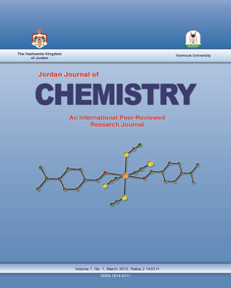
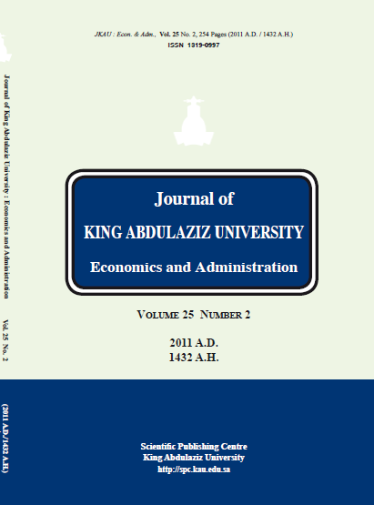
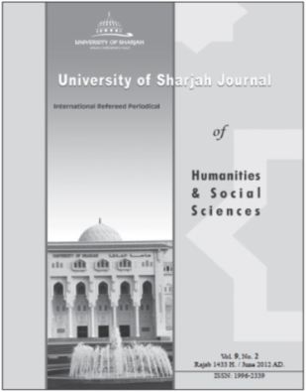
Al Manhal 电子期刊
电子期刊系列：
教育科学
心理学与哲学
历史、地理与传记
社会科学
商业与经济学
语言与文学
伊斯兰教研究
政治学与国际关系
伊斯兰教银行与金融
媒体与传播
政治学与国际关系
艺术与建筑
科学技术
医学
法律
— 人文社科、自然科学两个合集共计超过470种期刊；
— 与阿拉伯世界278家优秀出版社合作；
— 提供文献DOI；
— 语言：阿拉伯语、英语、法语、希伯来语、马来语、
西班牙语；

Slide 12
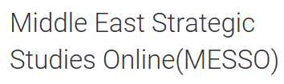
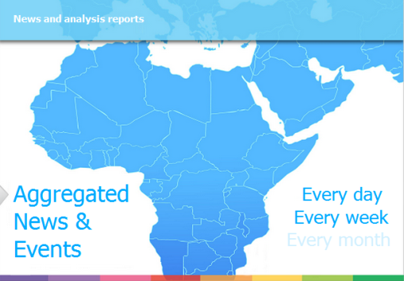
Al Manhal 电子研究报告
— 中东地区政治、经济、军事、社会
及安全问题的报告；
— 来源于阿拉伯地区领先智库及研究
机构的深度分析评论；
— 资源量超过12,000篇文献且每日更新；
— 包括3种日报，8种周报、3种月报、3种年报以及14种不定期报告；
— 语言：阿拉伯语和英语；
中东战略研究在线数据库：
阿拉伯以色列事务
选举与政府变革
教育、医疗、移民、难民和避难等 社会问题
战争、条约与外交
军事、国防和安全
恐怖主义与内部安全问题
立法、预算、经济发展和国际协定

Slide 13


Al Manhal 电子学位论文
电子学位论文来源：
University of Jordan
约旦大学
Aal al-Bayt University
约旦艾勒贝塔大学
Birzeit University
比尔泽特大学
Middle East University
中东大学
The World Islamic Sciences &
Education University
世界伊斯兰教科学教育大学
Jadara University
… …
— 来自中东地区知名大学的博士与硕士
学术论文，涉及广泛学科主题；
— 资源量超过9,300篇且在不断增加；
—语言：阿拉伯语、英语和法语；

Slide 14
您将会了解到…
Al Manhal (曼哈尔出版社)
Al Manhal 阿拉伯语数据库电子资源简介
电子图书、电子期刊、研究报告、学术论文
3. Al Manhal 新平台使用
3.1 平台功能及特色
3.2 平台使用方法
数据库主页
资源浏览
资源检索
在线个性化定制

Slide 15
3.1 Al Manhal 平台功能及特色
Al Manhal数据库平台是曼哈尔出版社自主开发的阿拉伯语电子资源一站式访问平台，是目前全球第一个也是唯一可对其阿拉伯语出版物提供全文检索的数据库。
平台拥有简洁的检索和浏览界面、全面的在线学习批注功能、便捷的阿拉伯语在线软键盘输入、小语种在线语音朗读等特色，同时支持iOS操作系统的移动阅读设备，提供“我的个性化书架”。用户可注册个人账户，可一键同步移动设备和PC端“我的收藏”。

Slide 16
平台主页： 支持英语、阿拉伯语、土耳其语和法语显示；
检索浏览： 支持快速检索和高级检索，高级检索条件：关键词（范围包括全文/文摘/标题/作者/作者机构/文件号/图标/EISSN和ISBN等）、时间、文献类型、语言、主题、国家和出版社等； 支持按学科、标题和出版社，以及按文献类型浏览；
关联检索：快速检索自动补全检索式，提供建议检索结果；
文献格式： 支持PDF下载、打印和在线浏览；
在线批注： 可复制、分类文本标记、添加批注和书签；
个性设置： 用户注册个人账号，可保存检索式、浏览历史检索记录和收藏目标文献；
资源共享： 用户可通过社交媒体和电子邮件，分享相关文章；
使用统计： 支持符合COUNTER标准的使用统计，以及按主题和文献类型的统计报告。

Slide 17
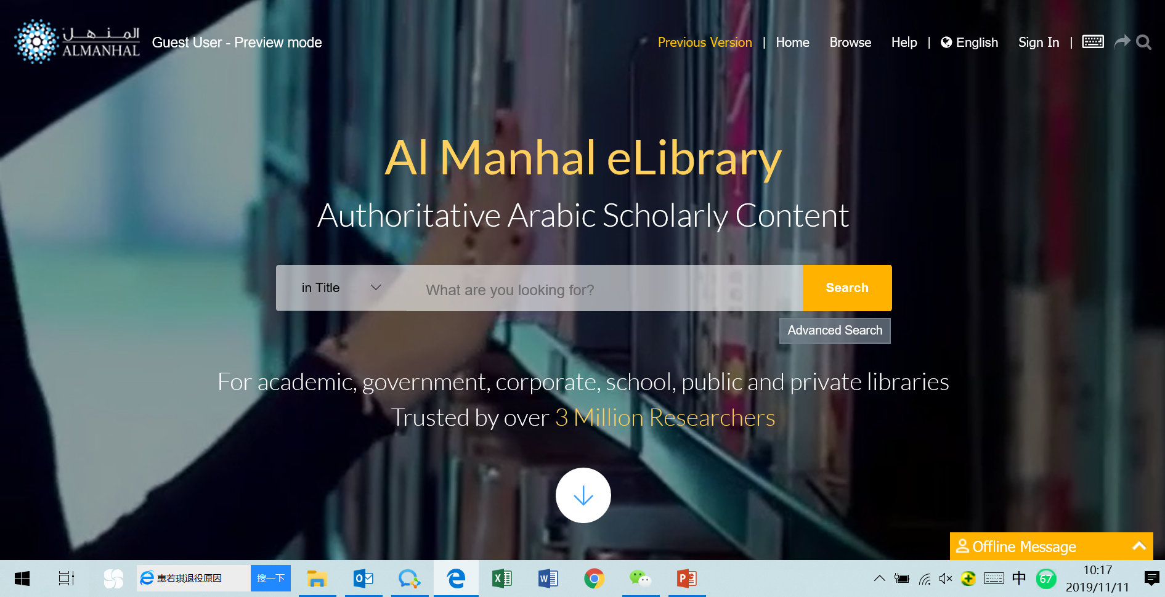
数据库主页
3.2 Al Manhal 平台使用方法
Al Manhal 于2015年启用了新数据库平台，是目前全球第一个也是唯一可对其阿拉伯语资源内容提供全文检索的数据库，可检索来自阿拉伯语世界领先的学术类、科技类等专业的资源内容。
访问网址：http://platform.almanhal.com/

Slide 18
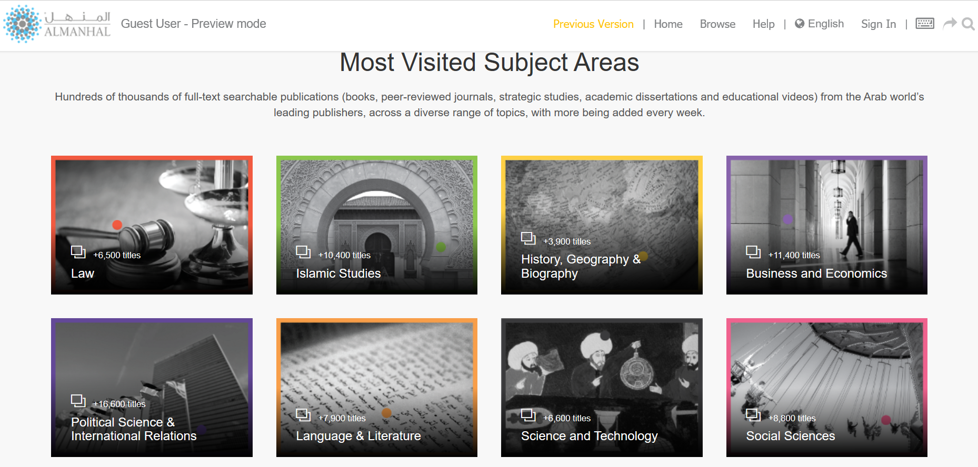
主页显示最受欢迎学科资源
按学科分类并显示资源数量

Slide 19
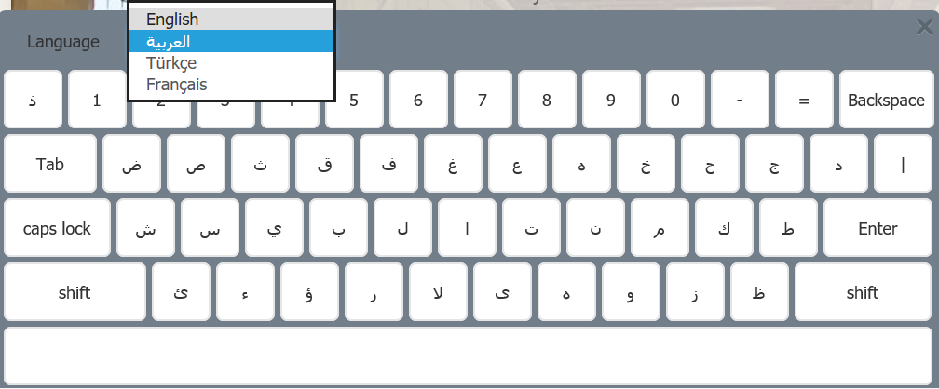
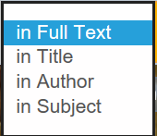
数据库主页检索
点击显示软键盘
可选语言
快速检索
高级检索

Slide 20
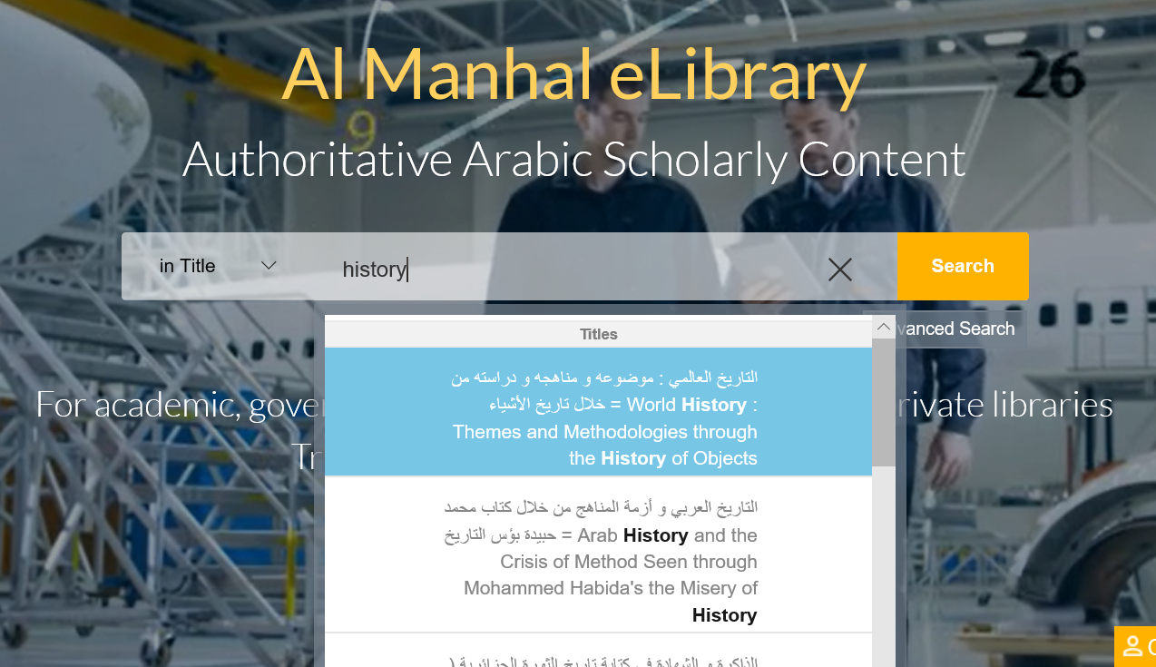
快速检索
快速检索
自动补全检索式
提供检索建议

Slide 21
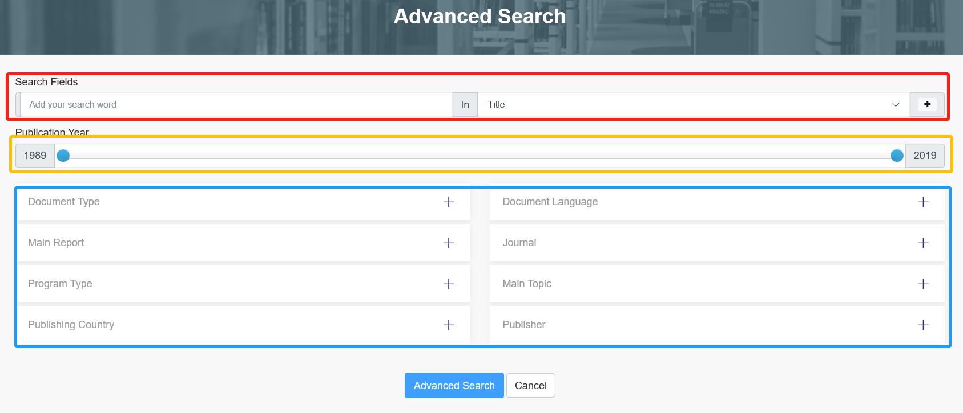
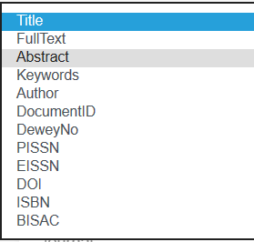
高级检索
输入关键词，选择检索范围：全文/文摘/标题/EISSN/DOI/文件号等
选择时间范围
c. 通过选择过滤条件，精确检索范围：
文献类型/语言/期刊/主题/出版社/国家

Slide 22
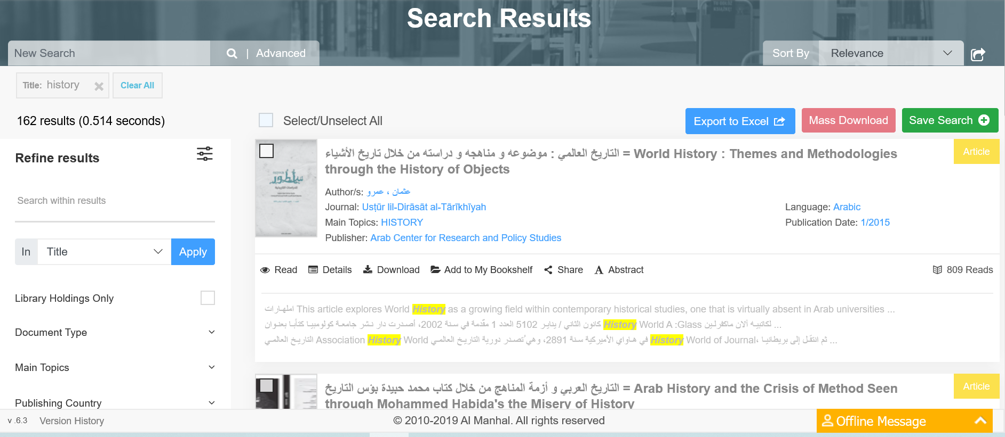
检索结果
3
6
2
1
4
5
精确检索结果：输入关键词/选择检索范围/过滤条件
选择目标文献， 导出Excel格式文献信息或批量下载
按相关性/作者/标题/出版日期排序
4. 文章标题信息
5. 阅读、更多信息、分享、加入书架、下载、文摘信息
6. 保存检索式

Slide 23
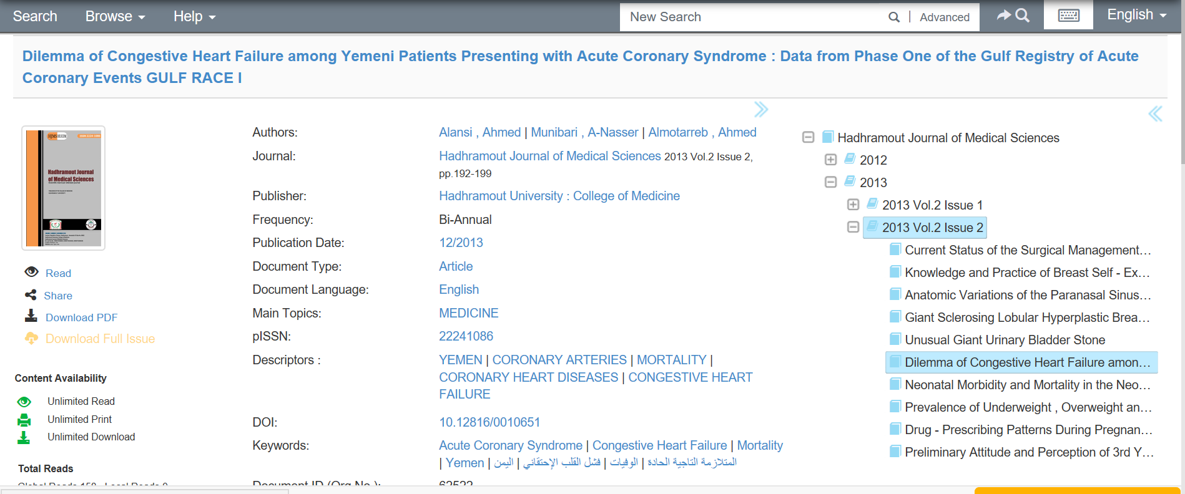
文献详细信息
点击details，查看文献详细信息

Slide 24
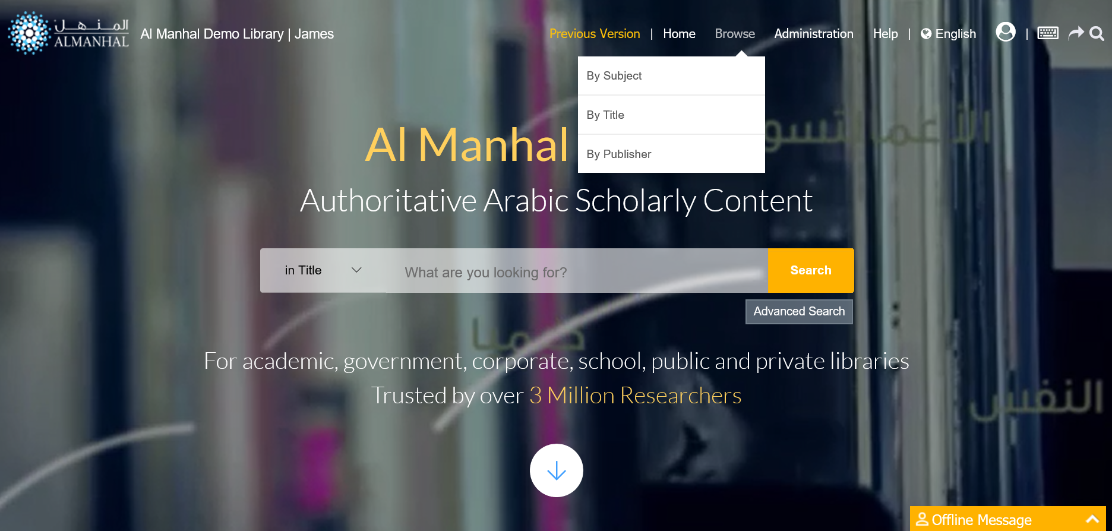
数据库主页浏览
按学科/标题/出版社浏览资源

Slide 25
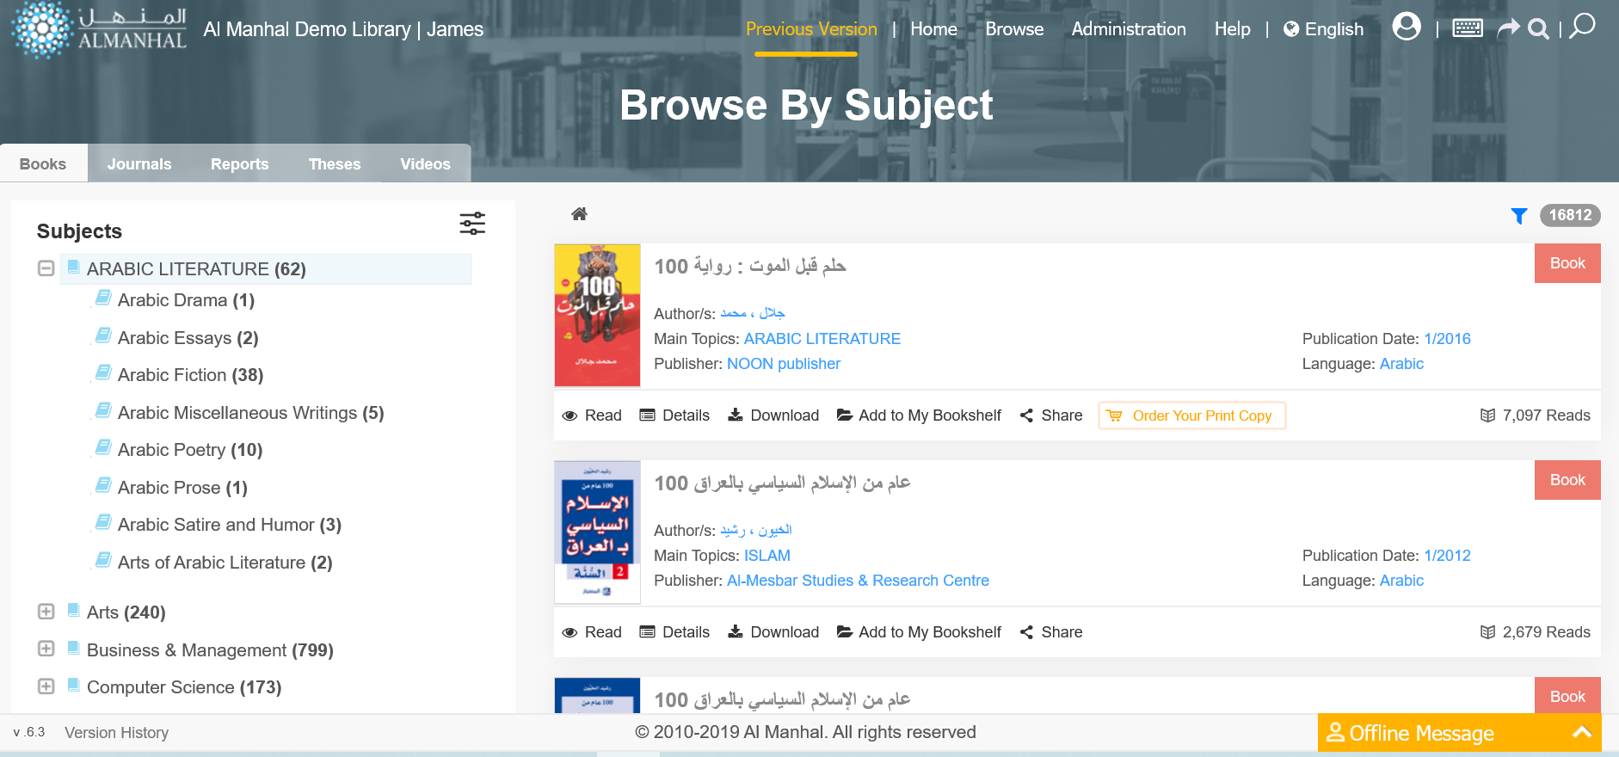
数据库主页浏览
按学科浏览
选择资源类型
学科细分

Slide 26
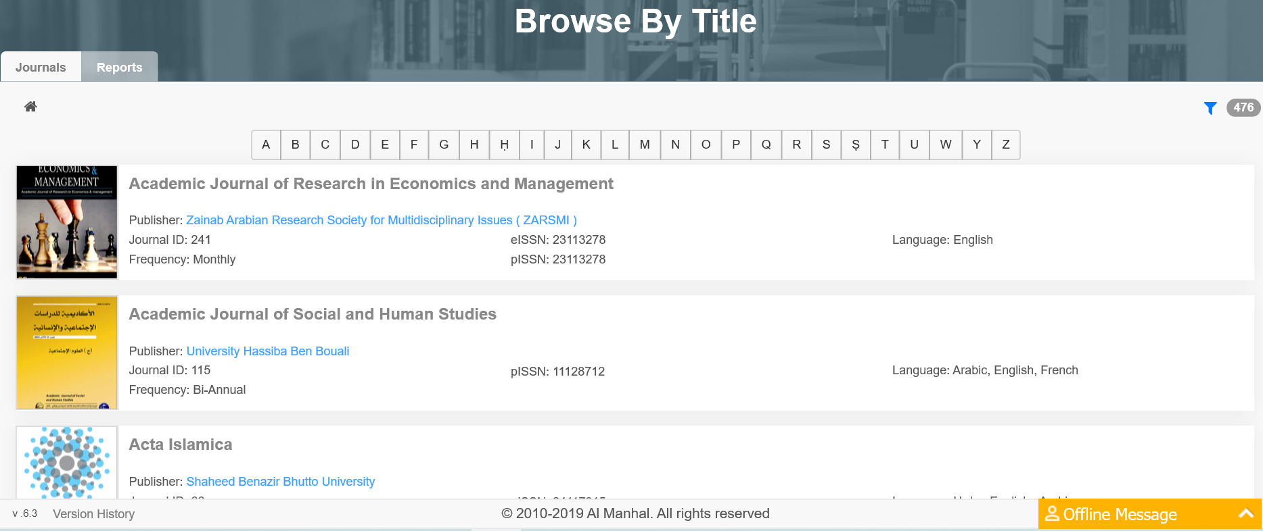
数据库主页浏览
按标题浏览
按字母排序

Slide 27
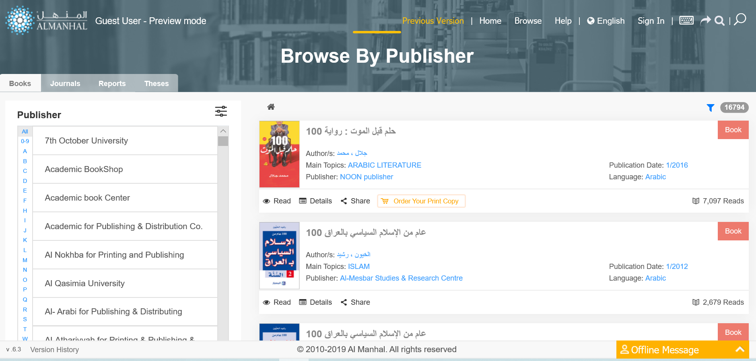
数据库主页浏览
按出版社浏览
按字母排序
按字母排序选择出版社

Slide 28
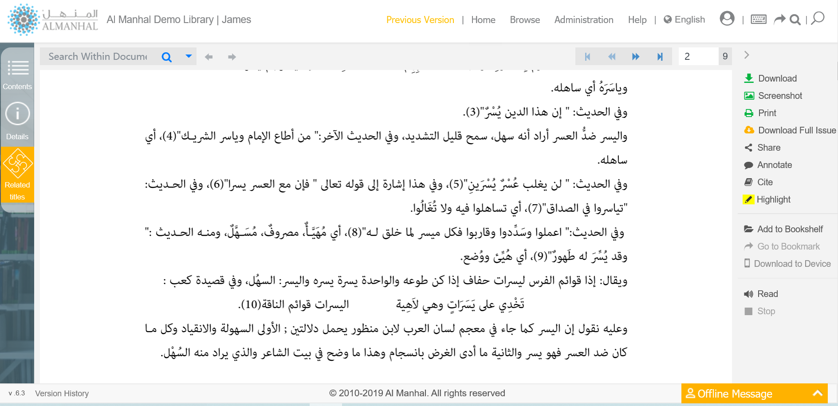
文章主页
文内检索/跳转到特定页面
下载
截图
打印
批量下载
分享
添加注释
引用信息
高亮文本
加入书架
语音朗读

Slide 29
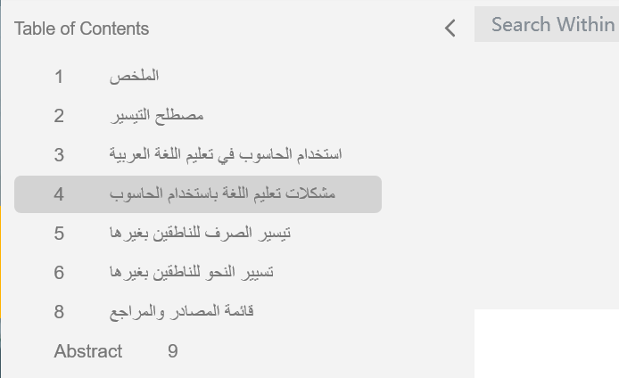
文章主页
内容列表

Slide 30
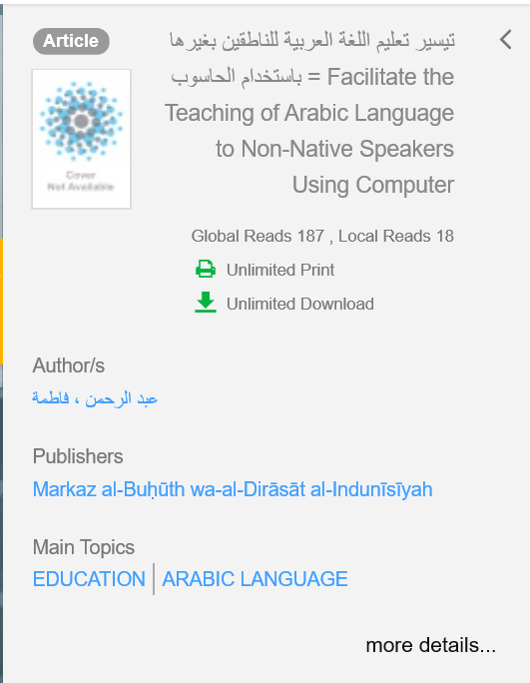
文章主页
文献具体信息
作者/出版社/主题等

Slide 31
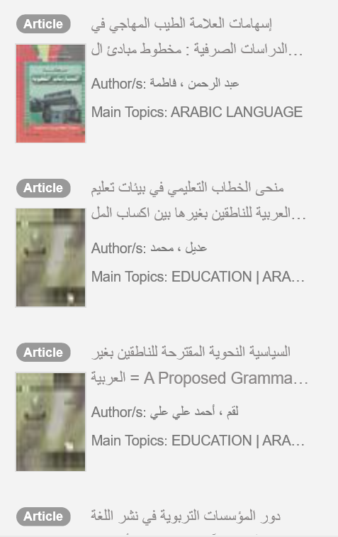
文章主页
相关文献

Slide 32
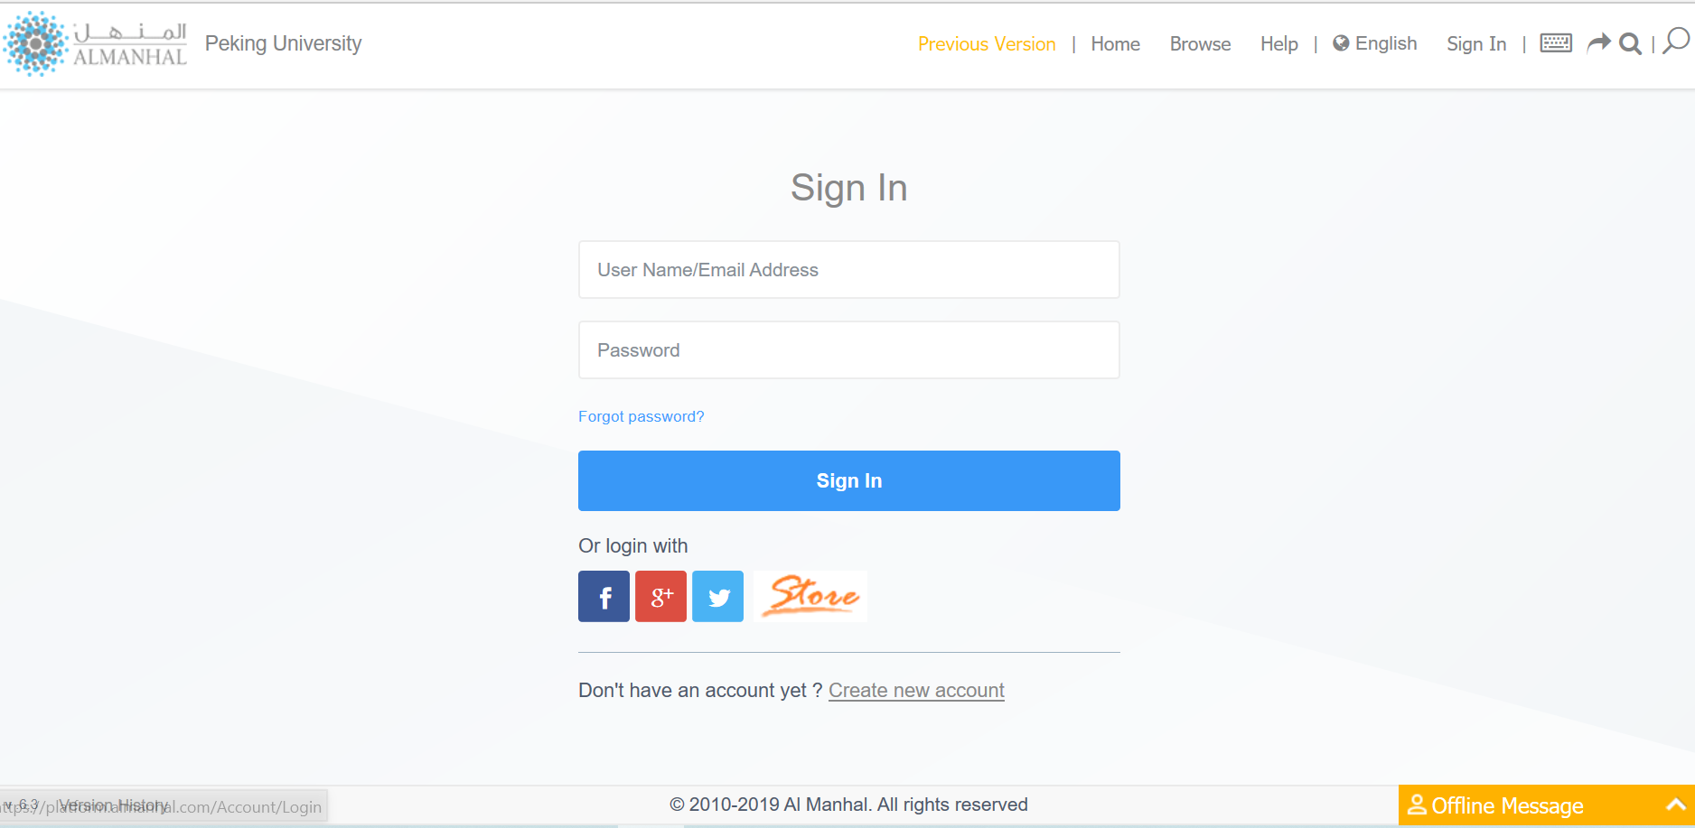
注册/登入个人账户
确保在校园IP范围内
点击sign in登入个人账户
新建账户

Slide 33
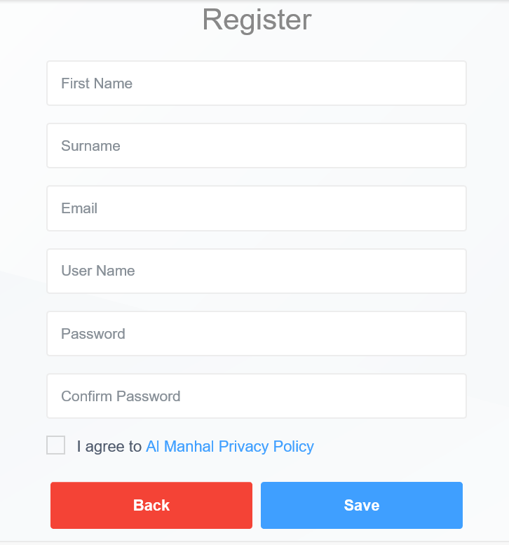
输入个人信息
点击保存

Slide 34
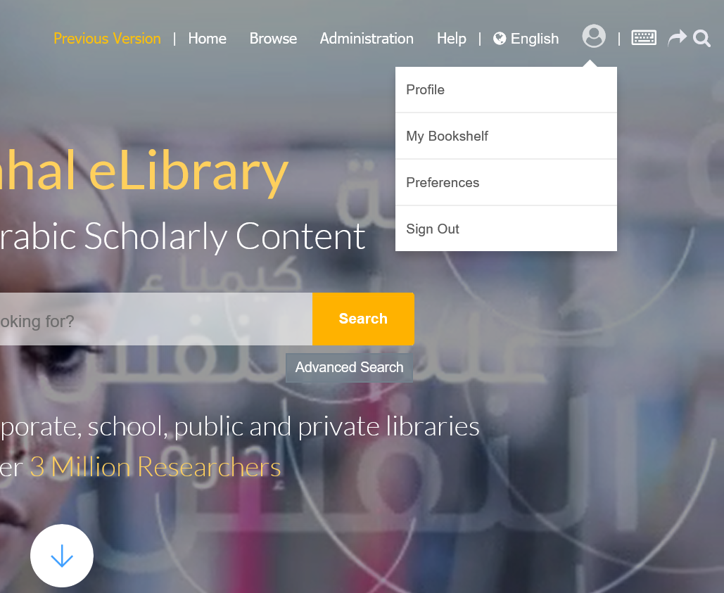
登入个人账户后查看
我的书架

Slide 35
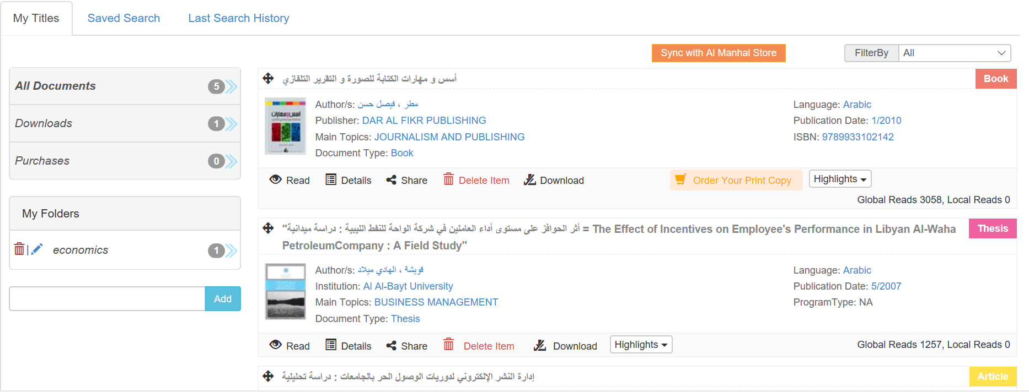

我的书架
所有文件
我的文件夹：
用户可自主创建命名文件夹，选定文件名前十字符号，拖至目标文件夹
已保存的检索式/最新的检索历史

Slide 36

下载APP
登入个人账户
同步书架

Slide 37
关于Al Manhal更多信息，欢迎咨询我们
021-64454595-8047
elle@igroup.com.cn

